Slide 1

西安交通大学
物联网技术导论
（第1章 概念与模型）
桂小林
西安交通大学
计算机科学与技术学院
桂小林 1
1

Slide 2
第一章 物联网技术概论
桂小林
西安交通大学
桂小林 2

Slide 3
课程内容
桂小林 3
3
1.1 物联网的起源与发展
1.2 物联网的概念
1.3 物联网的基本模型
1.4 物联网的技术特征
1.5 物联网的应用
1.6 物联网专业人才培养体系

Slide 4
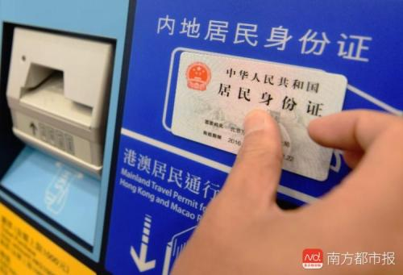
我们的生活为什么越来越便利？
我们身边到处都是物联网
一卡通 刷卡用餐？
身份证 刷卡 进高铁站？
刷支付宝坐公交和地铁？
开车过门禁、进小区？
手机拍照？手机导航？
手机输入（语音）？（手写）？
发朋友圈？
用雨课堂在线授课？
高速ETC?
交通测速?
路面摄像头？
智能电饭锅？
智能洗衣机？
智能扫地机？
桂小林 4

Slide 5
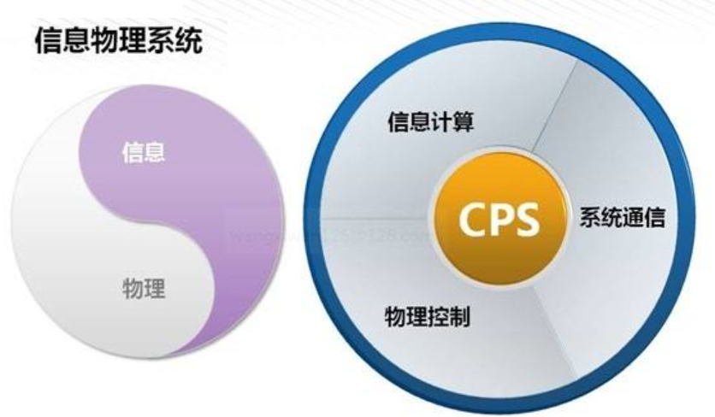
物联网：将 物理世界 与 信息世界 有机连接
二进制…
声光电…
模拟信号
数字信号
高铁进站、小区门禁、环境监控…
桂小林 5

Slide 6

二、物联网改变我们的生活
物联网概念的起源可以追溯到1995年，比尔·盖茨在《未来之路》一书中对信息技术未来的发展进行了预测
1《未来之路》：如果您的孩子需要零花钱，您可以从电脑钱包中给他转帐5美元。此外，当您驾车驶过机场大门时，电脑钱包将会与机场购票系统连接，检验您是否购买了机票。
2《未来之路》：音乐销售将出现新的模式。那些对光盘和磁带等耗材产品感到头疼的用户将不会再受到磨损的困扰，未来的音乐将存储在一台服务器上，供用户通过互联网下载。
桂小林 6

Slide 7
物联网改变我们的生活
3《未来之路》：未来您将可以选择收看自己喜欢的节目，而不是被动的等着电视台播放。
4《未来之路》：一对邻居在各自家中收看同一部电视剧，然而在中间插播电视广告的时段，两家电视中却出现完全不同的节目。中年夫妻家中的电视广告节目是退休理财服务广告，而年轻夫妇的电视中播放的是假期旅行广告。
5《未来之路》：如果您计划购买一台冰箱，您将不用再听那些喋喋不休的推销员唠叨，因为电子公告板上有各种正式和非正式的评价信息。
桂小林 7

Slide 8
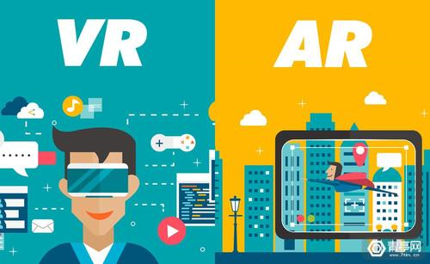
物联网改变我们的生活
6《未来之路》：未来人们在观看电影《飘》时，可以用自己的面孔替换片中的嘉宝等知名演员，实实在在体会一下当明星的感觉。
7《未来之路》：用户遗失或遭窃的照相机将自动发回信息，告诉用户所处的具体位置，甚至当它已经身处不同的城市。
8《未来之路》中写道：可以亲自进入地图之中，方便的找到每一条街道或每一座建筑。
《未来之路》，通俗易懂，然而充满睿智、远见。它成为1996年度全球最畅销书。书中涉及的内容与我们生活休戚相关。
桂小林 8

Slide 9
物联网改变我们的生活
全面感知、可靠传送、智能处理
桂小林 9
物联网的概念
物联网是通过使用射频识别（RFID）、传感器、红外感应器、全球定位系统、激光扫描器等信息采集设备，按约定的协议，把任何物品与互联网连接起来，进行信息交换和通讯，以实现智能化识别、定位、跟踪、监控和管理的一种网络。
物联网的定义，将“检测与控制”、“传输与通信”、“计算机有机融合在一起”，是典型的3C融合新技术。
物联网= 物理世界与信息网络的无缝连接。

Slide 10


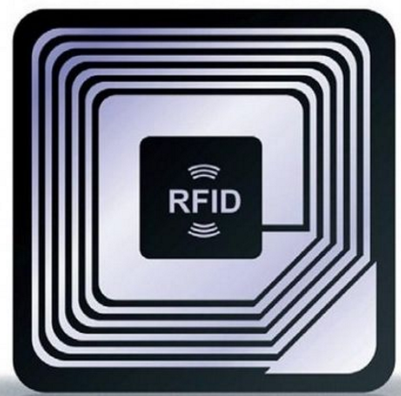
物联网改变我们的生活
物联网的发展
1998年，MIT提出基于RFID技术的唯一编号方案，即产品电子代码（Electronic Product Code，EPC），并以EPC为基础，研究从网络上获取物品信息的自动识别技术。
物联网概念的正式提出是在国际电信联盟（ITU）发布了《ITU互联网报告2005：“The Internet of Things”》报告中。
桂小林 10

Slide 11
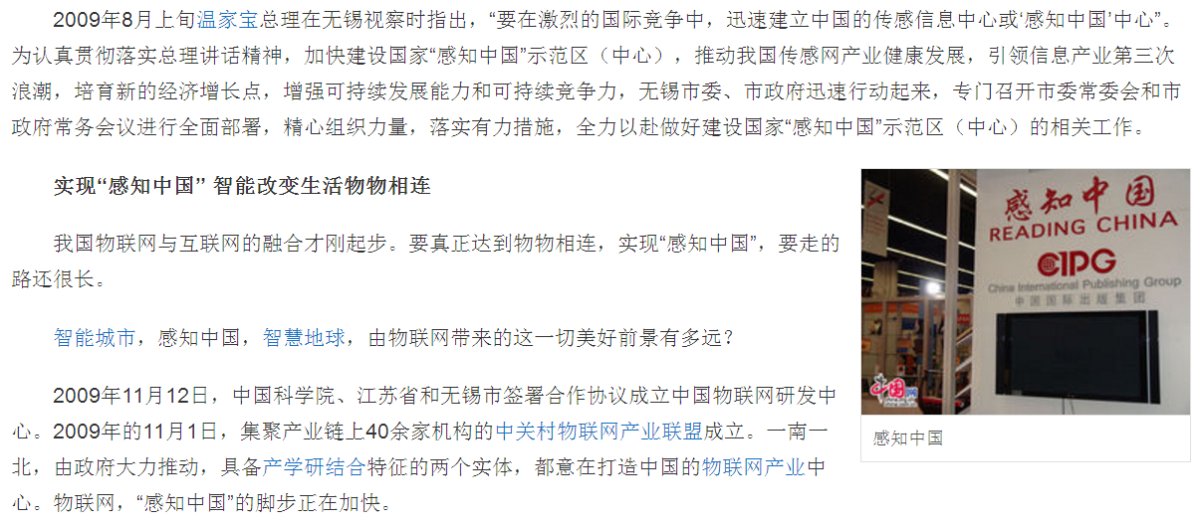
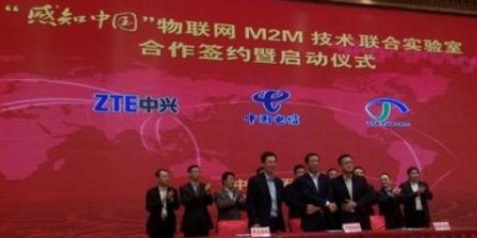
物联网改变我们的生活
1999年，中科院就启动了传感网的研究
2009年8月7日，温家宝总理在无锡微纳传感网工程技术研发中心视察并发表重要讲话，提出了“感知中国”的理念
2010年，教育部设立物联网工程本科新专业。
桂小林 11

Slide 12
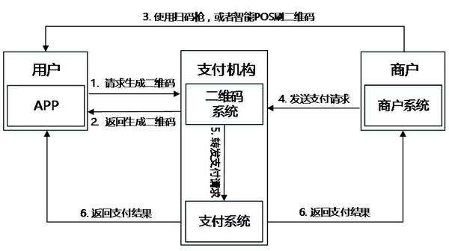

为什么出示二维码可以实现支付？
如何实现二维码支付？
出示二维码支付
跳过信用卡时代
依赖移动通讯技术
桂小林 12

Slide 13
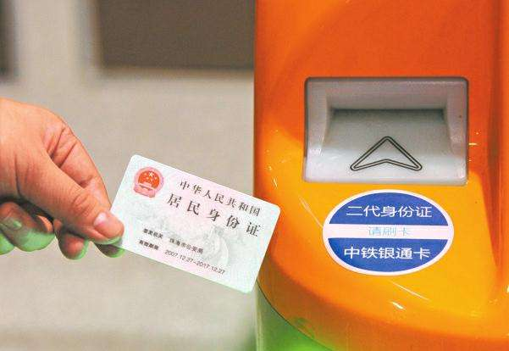
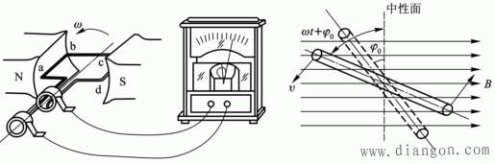
如何通过RFID，进行身份识别？
如何读取无源RFID中的信息？
桂小林 13

Slide 14
1.1 物联网的起源与发展
桂小林 14
2007年，美国率先在马萨诸塞州剑桥城打造全球第一个全城无线传感网。2009年1月IBM首席执行官彭明盛提出“智慧地球”的概念
2009年6月，欧盟委员会正式提出了《欧盟物联网行动计划》

Slide 15
1.1 物联网的起源与发展（中国）
1999年，中科院就启动了传感网的研究
2009年8月7日，温家宝总理在无锡微纳传感网工程技术研发中心视察并发表重要讲话，提出了“感知中国”的理念
2010年，教育部设立物联网工程本科新专业。
桂小林 15

Slide 16
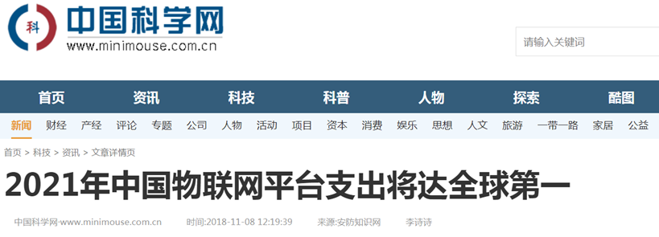
1.1 物联网的起源与发展（中国）

Slide 17










物联网: 作为未来信息化战略的重要内容
共同点:
融合各种信息技术，突破互联网的限制，将物体接入信息网络，实现“物联网”
在网络泛在的基础上，将信息技术应用到各个领域，从而影响到国民经济和社会生活的方方面面
未来信息产业的发展在由信息网络向全面感知和智能应用两个方向拓展、延伸和突破。
中国：2009年8月 感知中国
美国： 2008年底 IBM向美国政府提出的”智慧的地球”战略
强调传感等感知技术的应用，提出建设智慧型基础设施
欧盟：2009年6月 物联网行动计划
具体而务实，强调RFID的广泛应用，注重信息安全
日本： 2009年8月 i-Japan战略
在u-Japan的基础上，强调电子政务和社会信息服务应用
桂小林 17
17

Slide 18

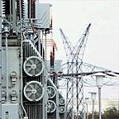
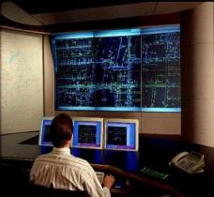
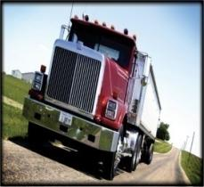
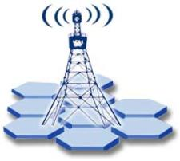
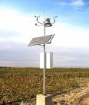
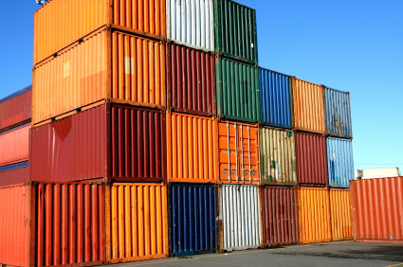
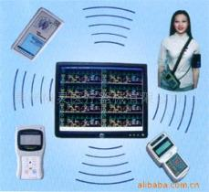
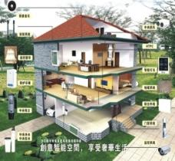
实现人与自然和谐相处
物联网是指通过信息传感设备按照约定的协议，把任何物品与信息网络连接起来，进行信息交换和通讯，以实现智能化的识别、定位、跟踪、监控和管理的一种网络，它是在互联网基础上的延伸和扩展的网络。
绿色农业
工业监控
公共安全
物联网= 物理世界与信息网络的无缝连接
智能交通
环境监测
全面感知、可靠传送、智能处理
物流管理
远程医疗
智能家居
桂小林 18
18
Notes:
指通过信息传感设备，按照约定的协议，把任何物品与互联网连接起来，进行信息交换和通讯，以实现智能化识别、定位、跟踪、监控和管理的一种网络。它是在互联网基础上延伸和扩展的网络。（2010年 温家宝总理政府工作报告）

Slide 19
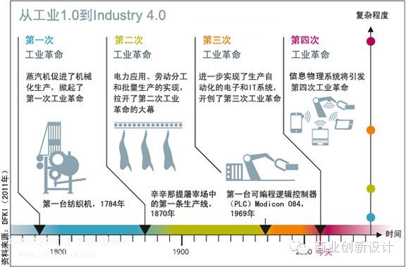
物联网：支撑第四次工业革命
人机物深度融合
物体信息融合系统
2000 CPS系统

Slide 20
物联网：支撑第四次工业革命
物联网技术的出现开创了第四次工业革命。
第四次工业革命的核心是“人-机-物”深度融合。
门禁系统
  人脸识别、语音识别、车牌识别。
一卡通：刷卡用餐
身份证：刷卡进高铁站
微信、支付宝：刷二维码坐公交和地铁
手机拍照、手机导航、手写、发朋友圈
智能电饭锅？
智能洗衣机？
智能扫地机？
高速ETC?
交通测速?
路面摄像头？

Slide 21
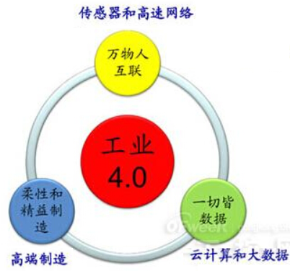
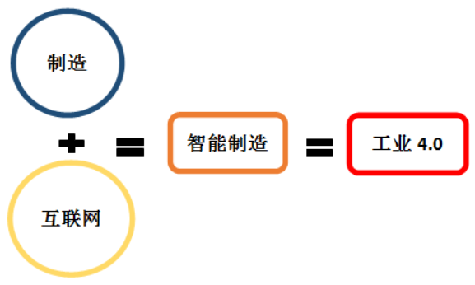
物联网：支撑中国制造2025
借鉴德国版工业4.0计划，我国推出了“中国制造2025”。
“中国制造2025”的基本思路是，借助两个IT的结合（Industry Technology & Information Technology，工业技术和信息技术），改变中国制造业现状，令中国到2025年跻身现代工业强国之列。
实现中华民族伟大复兴
物联网
桂小林 21

Slide 22
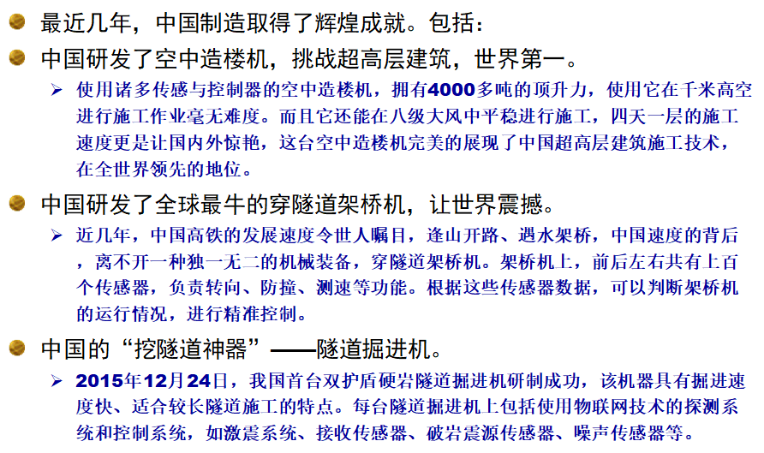
物联网：支撑中国制造2025

Slide 23

单选题
2分
中国在如下哪个时代与国际发达国家同步，并实现弯道超车？
A
工业1.0
B
工业2.0
C
工业3.0
D
工业4.0
提交

Slide 24
促进云计算、大数据和人工智能快速发展
物联网产生海量数据
海量数据需要高效存储（云计算）
数据具有4V或5V特征，需要深度分析（大数据）
通过数据分析，实现人机物高效融合（智能控制）
物联网→云计算→大数据→人工智能，一脉相承。

Slide 25
1.2 物联网的概念
桂小林 25
尽管物联网经过多年发展，但物联网的确切定义尚未统一。物联网一般的英文名称为“Internet of Things（IoT）”。随著人机物融合的深入，物联网也称为“Internet of Everythings（IoE）”。
顾名思义，物联网就是一个将所有物体连接起来所组成的物-物相连的互联网络。
物联网，作为新技术，定义千差万别。
一个普遍被大家接受的定义为：物联网是通过使用射频识别（RFID）、传感器、红外感应器、全球定位系统、激光扫描器等信息采集设备，按约定的协议，把任何物品与互联网连接起来，进行信息交换和通讯，以实现智能化识别、定位、跟踪、监控和管理的一种网络。

Slide 26
物联网的概念
桂小林 26
一个普遍被大家接受的定义为：物联网是通过使用射频识别（RFID）、传感器、红外感应器、全球定位系统、激光扫描器等信息采集设备，按约定的协议，把任何物品与互联网连接起来，进行信息交换和通讯，以实现智能化识别、定位、跟踪、监控和管理的一种网络。
物联网的定义，将“检测与控制”、“传输与通信”、“计算机有机融合在一起”，是典型的3C融合新技术。
物联网= 物理世界与信息网络的无缝连接。

Slide 27
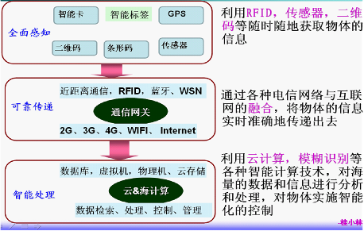
1.3 物联网的技术特征

Slide 28
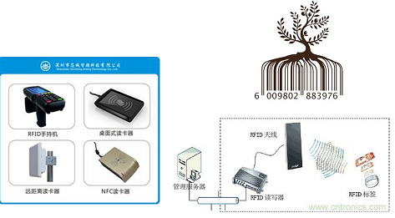
1.3 物联网的技术特征
桂小林 28
1．全面感知
“感知”是物联网的核心。

Slide 29
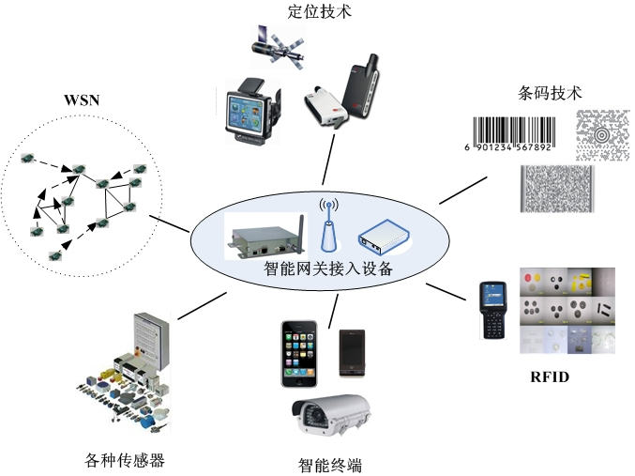
1．全面感知
感知是指对客观事物的信息直接获取并进行认知和理解的过程。
人们对于信息获取的需求促使其不断研发新的技术来获取感知信息，如传感器、RFID、定位技术等。
桂小林 29

Slide 30
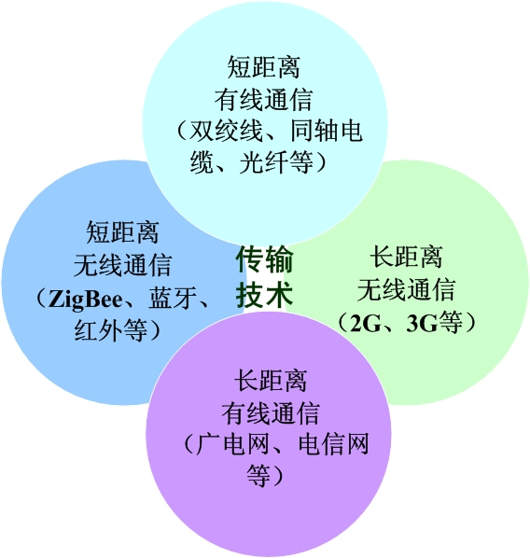
1.3 物联网的技术特征
2．可靠传递
数据传递的稳定性和可靠性是保证物-物相连的关键。为了实现物与物之间信息交互，就必须约定统一的通信协议。
由于物联网是一个异构网络，不同的实体间协议规范可能存在差异，需要通过相应的软、硬件进行转换，保证物品之间信息的实时、准确传递。
桂小林 30

Slide 31
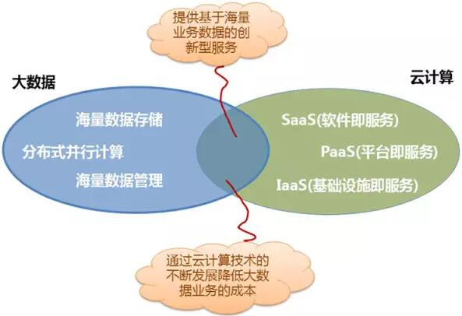
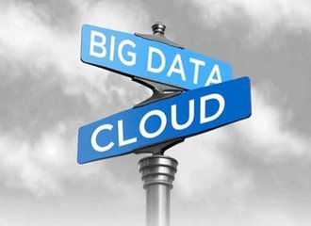
1.3 物联网的技术特征
3．智能处理
物联网的目的是实现对各种物品（包括人）进行智能化识别、定位、跟踪、监控和管理等功能。需要通过云计算、人工智能等智能计算技术，对海量数据进行存储、分析和处理，针对不同的应用需求，对物品实施智能化的控制。
桂小林 31

Slide 32
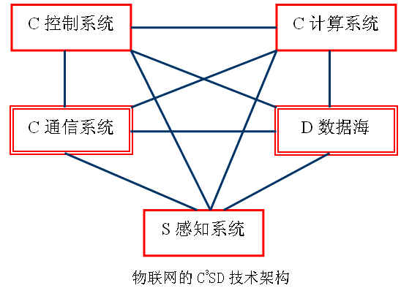
1.4 物联网的基本模型
系统视角
物联网的C3SD技术结构。
如图所示。
即建立在
  传感系统（sensor network）上通信（communication）、
  计算（computation）、
  控制（control）、
  数据海（data ocean）
  集成的架构。
可见，物联网由五大技术系统支撑

Slide 33
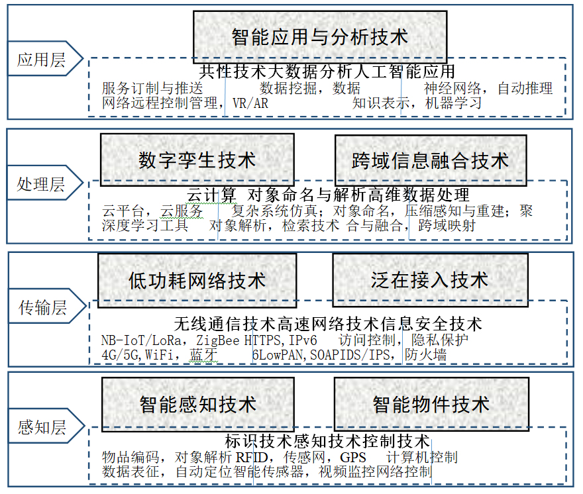
1.4 物联网的基本模型
技术视角

Slide 34
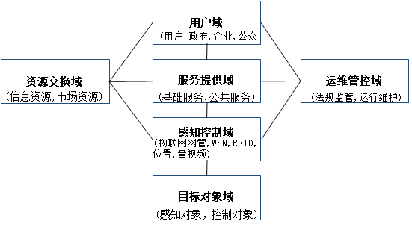
1.4 物联网的基本模型
应用视角
物联网六域模型（国标GB/T 33474-2016）

Slide 35
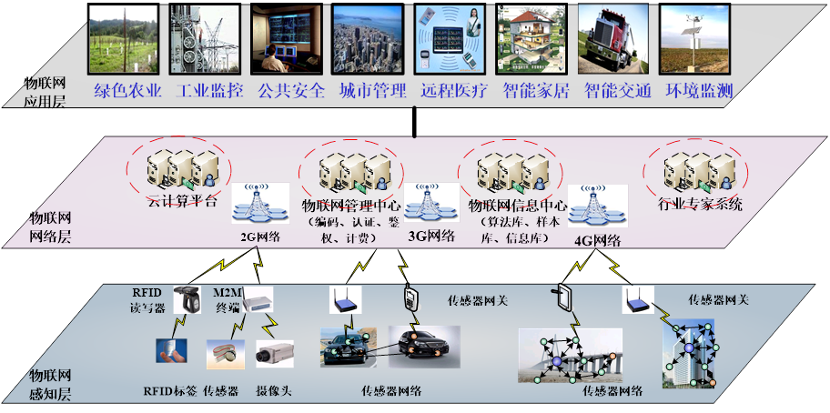
1.5 物联网的体系架构

Slide 36
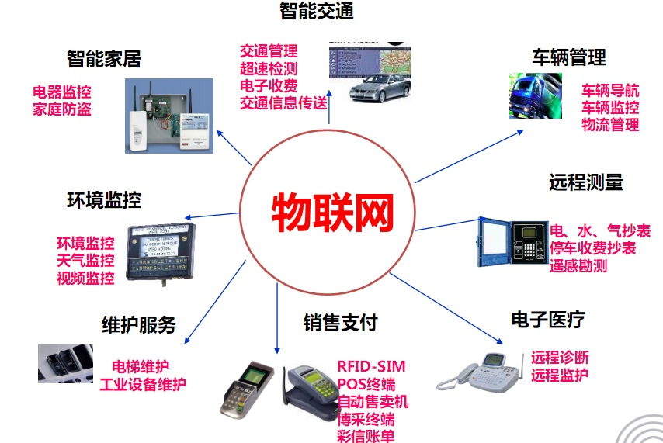
1.6 物联网的典型应用

Slide 37
大国重器-----敬请观看
桂小林 37
《大国重器》以独特的视角记录了中国装备制造业创新发展的历史。
该片将镜头对准了普通的产业工人和装备制造业企业转型升级创新中的关键人物，真实记录了他们的智慧，生活和梦想，通过人物故事和制造细节，鲜活地讲述了充满中国智慧的机器制造故事，再现了中国装备制造业从无到有，赶超世界先进水平背后的艰辛历程，展望了中国装备制造业迈向高端制造的未来前景。

Slide 38
1.6 物联网工程专业培养方案
2010年9月，《国务院关于加快培育和发展战略性新兴产业的决定》将以物联网为代表的新一代信息技术列为战略性新兴产业进行重点培育和发展，并指出“要发挥研究型大学的支撑和引领作用，加强战略性新兴产业相关专业学科建设，…，促进创新型、应用型、复合型和技能型人才的培养”。
为了推进物联网等新兴产业发展的需要，2010年，教育部批准了物联网相关专业的审批。
截止2019年3月底，教育部共分9批次备案和批准了545个高校的“物联网工程”本科专业。

Slide 39
物联网工程专业的知识体系
物联网工程专业除了数学、物理、人文社科等通识知识外，依据物联网本身的特点，将本专业的知识体系划分为专业基础知识域、专业核心知识域、领域应用知识域。
本专业的基础知识包括：
  算法与程序设计（离散数学、算法设计、数据结构、程序语言）
  电路与电子技术（数电、模电、电路）
  计算机系统（组成、系统结构、操作系统、微机与接口）
  计算机网络（网络原理、网络安全）
  数据库系统（数据、数据库原理、数据处理）
  嵌入式系统 （MCU、嵌入式操作系统）
39

Slide 40
物联网工程专业的知识体系
专业的核心知识最小集：
  物联网技术体系
    （体系、功能、逻辑结构）
  标识、感知、定位
    （RFID、条码、GPS）
  数据传输
    （短距离、无线、互联网）
  数据处理
    （大数据存储、分析、管理）
  反馈控制
    （反馈、智能控制）
  隐私与信息安全
    （数据安全、隐私安全）
  项目设计
    （集成、创新、实践）
40

Slide 41
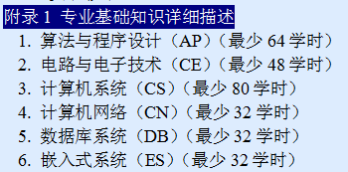
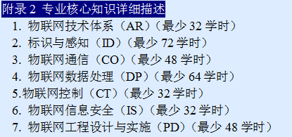
物联网工程专业的知识体系
知识领域分为两大部分：专业基础、专业核心
41

Slide 42
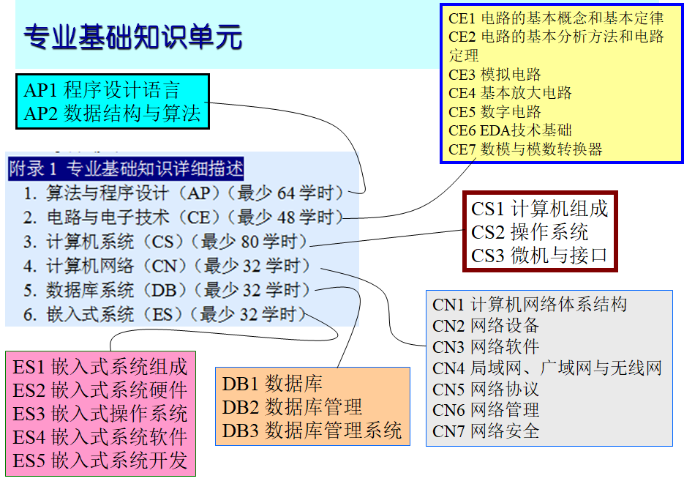

Slide 43
物联网工程专业基础课程体系
课程1：程序设计语言
课程2：数据结构与算法
课程3：电路与电子学
课程4：数字逻辑与系统
课程5：计算机组织与结构
课程6：汇编与接口
课程7：操作系统
课程10：嵌入式系统
课程8：计算机网络原理
课程9：数据库原理
学分受限，课程偏多

Slide 44
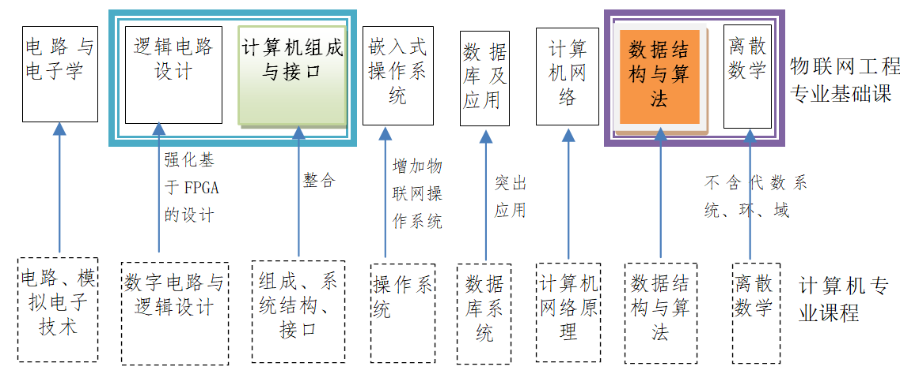
物联网工程专业基础课程体系
学分受限，课程偏多，优化组合

Slide 45
专业核心知识体系-1/2
本专业的核心知识最小集为：
  物联网技术体系，
  标识、感知与控制
  物联网通信
  物联网数据处理（大数据）
  物联网信息安全
  物联网工程设计与实施
领域应用知识
  根据学校的特色，形成有特色的物联网工程专业应用类课程。如：智慧城市、智慧农业、智能交通、智能物流、智能电网、智能家居、智慧医疗、城市安保、环境监测、国防应用等
决策与预警

Slide 46
1.7 本章小结
桂小林 46
本章主要讲述了：
  物联网的基本概念、物联网的起源与国内外发展状况以及物联网的主要应用领域。
从物联网的概念出发，首先给出了物联网的定义、特征，解析了物联网中“物”的涵义，然后，对目前普遍存在的几种物联网概念的诠释进行了辨析。随后，介绍了物联网得起源和发展过程，详细描述了物联网在我国的发展现状，分析了存在的问题。最后，介绍了物联网的主要应用领域。

Slide 47
THANKS！

